Slide 1
Teoría de Autómatas y Lenguajes Formales
TEMA 4. TEORÍA DE LA CALCULABILIDAD Y LENGUAJES RECURSIVOS
Universidad Europea de Madrid

Slide 2
TEMA 4. Teoría de la Calculabilidad y Lenguajes Recursivos
4.1. Máquinas de Turing.
4.2. Cálculo de Funciones con Máquinas de Turing. Indeterminismo.
4.3. Lenguajes recursivos y Lenguajes Recursivamente Enumerables
4.4. Funciones primitivas recursivas.
4.5. Numeración de Gödel. Máquina Universal de Turing
4.6. Relación entre máquinas de Turing y funciones recursivas.
4.7. Problemas de decisión insolubles
4.8. Propiedades de clausura

Slide 3
Máquinas de Turing
Introducción
  Existen ciertos lenguajes que no son independientes de contexto.
    Ejemplo 1: L={a^{n}b^{n}c^{n} / n≥0}
    Ejemplo 2: L={ww / w ∈Σ*}
  Las M.T. reconocen muchos otros lenguajes

Slide 4
Máquinas de Turing
Definición 4.1: La Máquina de Turing es una máquina teórica formada por:
  Una cinta infinita (de ahí su carácter teórico) formada por un conjunto celdas.
  Cada celda puede almacenar un símbolo
  Una cabeza lectora que apunta a una celda, y puede moverse a derecha y a izquierda y acceder a las celdas
  En cada movimiento, lee y escribe un símbolo

Slide 5
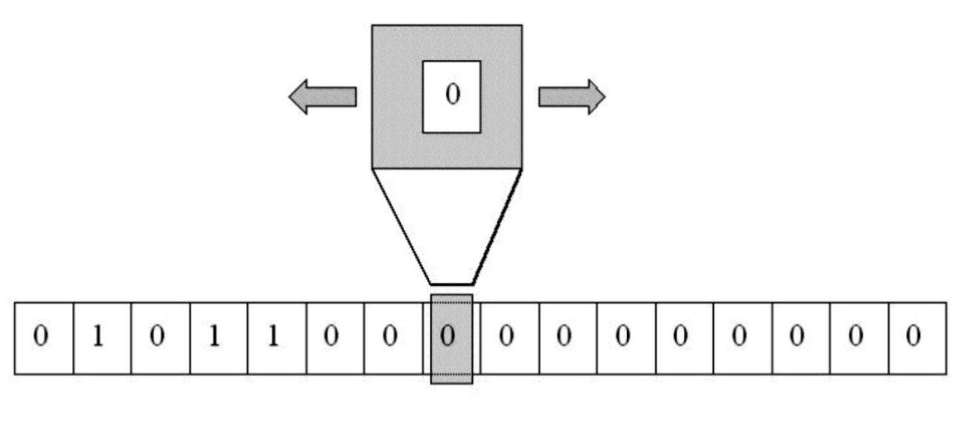
Máquinas de Turing
Unidad
Control
Cabeza Lectora/Escritora
Cabeza Lectora/Escritora
CINTA INFINITA

Slide 6
Máquinas de Turing
Definición 4.2: Una MT se puede definir como un autómata:
M= (Q,Σ,Γ,q₀,b, F,δ), donde:
Q: Conjunto de estados
Σ: Alfabeto de entrada
Γ: Alfabeto de la cinta Σ⊆Γ- {b}
q₀: Estado inicial
b: carácter “blanco” b∈Γ, b ∉ Σ
F: Estados finales F⊆Q
δ: Función de transición, δ: QxΓ→QxΓx{L,R}, donde L y R representan un desplazamiento de la cinta a la izquierda o derecha respectivamente
-
-
-
-
-

Slide 7
Función de transición
Función de transición
  δ: Q x Γ → Q x Γ x {L,R}
  Ejemplo: δ(q₀, a)= (q₁, b, R)
  Cada transición representa:
  Si estoy en el estado q₀ y el contenido de la celda a la que apunta actualmente la cabeza es una “a”, hacer:
  1- Escribo una b
  2- Me desplazo a la derecha (R)
  3- Transito a estado q₁
  q₀ q₁
  ➔
...
a
b
a
...
...
b
b
a
...

Slide 8
Ejecución de la MT
Configuración inicial:
Cualquier palabra de entrada, antes de ejecutar se debe:
  presentar a la palabra de entrada sobre la cinta
  la cabeza lectora apuntando sobre el primer símbolo o a la derecha del primer símbolo. Debe quedar claro desde el principio cómo comienza
  Estado actual = estado inicial (q₀)
q₀
...
a
b
a
...

Slide 9
Descripción instantánea
2 descripciones instantáneas (DIS):
1- (q₀, w₁w₂...w_{n})
donde:
  q₀: estado actual
  w = w₁w₂...w_{n}: contenido actual de la cinta (sin blancos)
  w₂: símbolo al que apunta la cabeza lectora (subrayado)
2- (w₁q₀w₂...w_{n})
donde:
  q₀: estado actual
  w = w₁w₂...w_{n}: contenido actual de la cinta (sin blancos)
  w₁q₀w₂: símbolo a la derecha del estado actual es al que apunta la cabeza lectora

Slide 10
Descripción instantánea
Transición:
Notación 1- (q_{i}, w₁w₂...w_{n}) |- (q_{j}, w₁w₂...w_{n})
Notación 2- (q_{i}w₁w₂...w_{n}) |- (w₁q_{j}w₂...w_{n})
Transición en n pasos:
1- (q_{i}, w₁w₂...w_{n}) |-* (q_{j}, w₁w₂...w_{n}) en 0,1 ó más pasos
1- (q_{i}, w₁w₂...w_{n}) |-⁺ (q_{j}, w₁w₂...w_{n}) en 1 ó más pasos
Ejercicio 4.1: Definir la transición en n pasos para la notación instantánea 2.

Slide 11
Diagramas de transición para MT (1)
Conjunto de nodos que corresponden a los estados de la MT.
En un arco que vaya del estado p al q, aparecerán una o varias etiquetas de la forma X/YS, donde X e Y son símbolos de cinta, y S indica un sentido, que puede ser L o R.

Slide 12
Diagramas de transición para MT (2)
El sentido S, se representa visualmente utilizando: “→” para la derecha
“←” para la izq.
El símbolo que se utiliza
para denotar el espacio
en blanco es b si no se especifica lo contrario (B en el diagrama del ejemplo).
-

Slide 13
Diagramas de transición MT (y 3)
B/B→
0/0→
1/1→
Inicio
0/0←
q₀
0/B→
q₁
q₂
q₃
1/1←
1/1→
0/1←
1/B→
B/B←
B/B→
B/0→
q₅
q₆
q₄
0/B→
0/0←
1/B→
1/B←

Slide 14
Estado de parada
Cuando no se puede aplicar ninguna transición, se dice que la MT está parada
La secuencia de todos los movimientos que conducen a una configuración de parada se llama “computación”
Los estados finales son “de parada”, en general

Slide 15
Lenguaje aceptado por una MT
Aceptación de una palabra:
Colocar cadena w en la cinta
Colocar la cabeza de lectura/escritura en el primer símbolo o en el de la derecha al primer símbolo.
Poner la MT en marcha desde q₀
w es aceptada si llega a un estado q_{i} final y para

Slide 16
Lenguaje aceptado por una MT
Definición 4.3: Sea M= (Q,Σ,Γ,q₀,b, F,δ) una MT. Se define el lenguaje aceptado por M, como:
  L(M) = {w∈Σ* | q₀w|-*w₁pw₂, p∈F, w₁,w₂∈Γ* ^ M está parada}
  Una cadena se rechaza si no puede llegar a un estado final
  Si la MT entra en un bucle infinito, ni se rechaza ni se acepta la cadena, porque como nunca termina, nunca se decide si es aceptada o no
Ejercicio 4.2: Definir una MT que acepte el lenguaje L= {a^{n}b^{n} | n≥1}

Slide 17
Modificaciones de las MT
Modificaciones en el movimiento de la cabeza
MT con cinta semi-infinita
MT con múltiples pistas
MT con cinta plana
MT con múltiples cintas

Slide 18
Modificaciones de la MT
Añadir “no desplazamiento” ó “permanecer”
  Movimientos ahora pueden ser:
    Movimiento = {R,L,S}
  δ: Q x Γ → Q x Γ x {R,L,S}
  δ (q,σ) = (p,σ’,S)
  Muy útil para simplificar M.T.

Slide 19
Modificaciones de la MT
2. Cinta a la derecha
  Suponer una cinta que se extienda infinitamente hacia la derecha.
  No te puedes desplazar a la izquierda a partir de la celda del extremo izquierdo
...
*
Ejercicio: simular estas máquinas con una MT convencional

Slide 20
Modificaciones de la MT
3. Cinta de múltiples pistas
  Cada celda se divide en subceldas
    Ejemplo: M.T. de 3 pistas:
    ... b b a b a a ... Contenido: n-tupla = { (bba),
    ... b b b b a b ... (bbb), (abb), (bbb),
    ... a b b b b a ... (aab), (aba) }
    En una MT de k-pistas el alfabeto de cinta está formado por todas las k-tuplas
-
-
-
-
- -

Slide 21
Modificaciones de la MT
4. Máquina de múltiples cintas
  n cintas con sus correspondientes n cabezas de L/E.
  En cada Movimiento:
    Cambia de estado dependiendo del estado actual y del contenido de todas las cintas.
    Escribe un nuevo símbolo en las n celdas donde apuntan las n cabezas
    Mueve cada cabeza de forma independiente

Slide 24
Modificaciones de la MT

Slide 25
Equivalencia k-cintas y una cinta de 2k+1 pistas
Una máquina M1 con k cintas se puede simular con M2, siendo M2 una MT de una cinta con (2k+1)-pistas

Slide 26
Lenguaje RE y Lenguaje recursivo
Definición 4.4: Un lenguaje que es aceptado por una MT se conoce como lenguaje recursivamente enumerado (LRE)
  Hay algunas MT que paran con todas las cadenas de entrada, pero hay otras que no.
Definición 4.5: Un lenguaje recursivo es un LRE que es aceptado por al menos una MT que se para con cualquier cadena de entrada.

Slide 27
Funciones con MT
Las MT se pueden considerar como una implementación de una función de cadena que transforma una cadena w de entrada en otra u de salida.
  f(w) = u | q₀w |-* q_{f}u, donde:
  w∈Σ*,
  u∈Γ*,
  q₀: estado inicial
  q_{f}∈F

Slide 28
Función Turing-computable
Se dice que una función de cadena f es Turing-computable si existe una MT que la computa.
Es decir, existe una MT M=(Q,Σ,Γ,q₀,b,F,δ) para la cual
q₀w |-* q_{f}u | q_{f}∈F, f(w)=u

Slide 29
Tesis de Turing
Toda función computable es Turing-computable
  Ejemplo: Dado Σ={a,b}, representar sumas de enteros positivos.
    Los enteros positivos se representan mediante cadenas de “aes”
    n se representa por a^{n}
    n+m se representa por a^{n}ba^{m}
    El resultado representa como: a^{n+m}b
    f(a^{n}ba^{m})=a^{n+m}b

Slide 30
Construcción de MT
Idea: Construir una colección de MT sencillas y combinarlas para construir otras MT más complejas
Combinación de dos MT
  Comparten la misma cinta
  Cuando una termina su ejecución, empieza la otra
  El contenido de la cinta cuando empieza la segunda es el contenido con el que acabó la primera
  La cabeza de L/E de la segunda comenzará sobre la celda en la que terminó la primera
  Ambas MT tienen el mismo alfabeto de entrada y el mismo alfabeto de cinta

Slide 31
Combinación de MT
Definición 4.6: Sean M₁, M₂ dos MT sobre el mismo alfabeto de entrada Σ y el mismo alfabeto de cinta Γ.
M₁= (Q₁,Σ,Γ,q₀₁,b,F₁,δ₁)
  M₂= (Q₂,Σ,Γ,q₀₂,b,F₂,δ₂) con Q₁ ≠ Q₂
La combinación o composición de M₁ y M₂ se representa por M₁M₂
-
-

Slide 32
Combinación de MT
-
  M₁M₂ = (Q,Σ,Γ,q₀,b,F,δ)
donde:
Q=Q₁∪Q₂
q₀=q₀₁
F=F₂
δ₁(q,σ), si q∈Q₁ y δ₁(q,σ)≠(p,τ,Χ) ∀p∈F₁
δ(q,σ) = δ₂(q,σ), si q∈Q₂
(q₀₂,τ,Χ) si q∈Q₁ y δ₁(q,σ)=(p,τ,Χ) para algún p∈F₁

Slide 33
Máquinas Simples
R, L: desplazan la cabeza a la derecha / izquierda
R_{b}: Busca el primer “blanco” a la derecha de la cabeza lectora
R_{x}: Busca el primer símbolo “x” a la derecha
L_{x}: Busca el primer símbolo “x” a la izquierda
R_{x}R_{x}: Combinación que busca el segundo símbolo “x” a la derecha
x: Escribe “x” y deja la cabeza en la misma celda. Primero escribe con desplazamiento y luego regresa
L_{x} : Busca el primer símbolo distinto de x a la izquierda de la cabeza lectora
R²= RR: 2 desplazamientos a la derecha
-
-

Slide 34
Combinación de
Máquinas Simples
σ=a
-
-
σ=b
σ=b
R
a
R
R
R
R
σ=a
σ=b
b
σ=a
a
σ=b
R
a
-
σ≠a
a
R
b
R
b
σ=a
b

Slide 35
Combinación de
Máquinas Simples
Ejercicios
Construir la máquina S_{R}, que desplaza una cadena una celda a la derecha
{ww^{I}|w∈∑*, ∑={a,b}}

Slide 36
MM.TT. Universales
La MT Universal es una MT que a partir de una descripción adecuada de una MT M y una cadena de entrada w, simula el comportamiento de M sobre w.
Descripción adecuada = numeración de Gödel

Slide 37
Numeración de Gödel
Codificar cada letra del alfabeto de cinta como una cadena de unos
  El espacio en blanco → 1
  Primera letra → 11
  N-ésima letra → 1….1 (n+1 veces)
Codificar los estados como cadenas de unos
  Estado inicial → 1
  Ünico estado final → 11
  Restos de estados → cada uno con una secuencia de unos
Codificar cada moviento de la cabeza
  L → 1
  R →11

Slide 38
Numeración de Gödel
Codificar una palabra
  Cada letra como su cadena de unos
  Separar la cadena con un cero
Ejemplo
  W=ab
  G(w)= 110111

Slide 39
Numeración de Gödel
Codificar la función de transicion
  Codificar cada elemento por separado
  Concatenarlos todos poniendo un cero en medio
  Comenzar y terminar la cadena con un cero
Ejemplo:
  x=(q,a,p,b,R) , q → 111, p → 1111
  G(x)=01110110111101110110

Slide 40
Numeración de Gödel
Codificar la máquina M
  Codificar la función de transición
  Concatenar todas las quíntuplas
  Comenzar y terminar la cadena con un cero

Slide 41
Numeración de Gödel
Cada máquina M tiene un código binario de Gödel que la identifica, G(M)
Un número binario convenientemente formado representa a una única M MT (función reversible)

Slide 42
MT Universal
Definir MT arbitraria con |∑|=∝
M debe tener un solo estado de aceptación. Si no, se puede transformar para que sea así
Hay que codificar M con la numeración de Gödel

Slide 43
MT Universal
Una MTU se puede implementar como una MT de 3 cintas cuyo alfabeto de entrada contenga 0’s y 1’s y que simula a cualquier M, MT:
  Cinta 1→ G(M)
  Cinta 2 → G(w) donde w es la palabra que M recibiría como entrada
  Cinta 3→ G(q₀)

Slide 44
MT Universal
La MTU simula a la máquina M:
  Busca en la cinta 1 una configuración aplicable con el código de su cintas 2 y 3
  Cambia el contenido de las cintas 2 y 3 según diga la cinta 1
  Cuando M terminaba el cómputo, la MTU termina el cómputo, dejando en la cinta 2 el códig ode la palabra de salida de M y en la cinta 3 el códig odel estado en el que terminaba la M
Si en la cinta 3 el código es 11 (código del estado de aceptación) la MTU acepta la palabra (igual que M). Si no es ese código, rechaza (igual que M)

Slide 45
Problemas Irresolubles.
Problema de parada
Dada M una MT, saber si L(M) es Recursivo o Recursivamente enumerable
Este problema es equivalente a decidir si dada una M MT y una entrada w, M(w) converge (para)
Es un problema irresoluble (ejercicio)

Slide 46
Problemas Irresolubles.
Problema de correspondencia de Post.
Está compuesto de tres elementos: un alfabeto ∑ y dos conjuntos A y B, de cadenas de ∑⁺, donde ambos tienen el mismo número de cadenas.
Supongamos que A={u₁,u₂,..,u_{k} } y B={v₁,v₂,..,v_{k} }. Una solución para este caso es una secuencia de índices i₁,i₂,..,i_{n} para los cuales u_{i1},u_{i2},..,u_{ik} = v_{i1},v_{i2},..,v_{ik} .

Slide 47
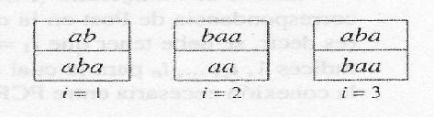
Problemas Irresolubles.
Problema de correspondencia de Post.
Consideremos el sistema de correspondencia de Post dado por:
Cualquiera de las soluciones debe empezar con i₁=1, ya que éste es el único bloque donde ambas cadenas empiezan por la misma letra.

Slide 48
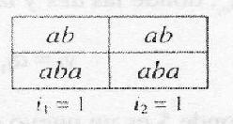
Problemas Irresolubles.
Problema de correspondencia de Post.
El siguiente bloque debe comenzar con una a en la celda superior: i₂=1 o bien i₂=3, pero i₂=1 no sirve ya que obtendríamos:
donde las cadenas superior e inferior no pueden ser iguales.

Slide 49
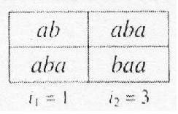
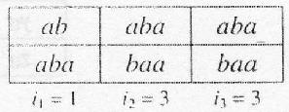
Problemas Irresolubles.
Problema de correspondencia de Post.
Por tanto, i₂ debe ser 3, obteniéndose:
De forma similar se puede demostrar que i₃ debe ser 3, obteniéndose:

Slide 50
4. Problemas Irresolubles.
Problema de correspondencia de Post.
Pero este razonamiento es infinito, ya que nunca podremos elegir un índice que consiga que la cadena superior llegue a tener la misma longitud que la inferior. Luego este sistema de correspondencia de Post no tiene solución.
Dado un juego de fichas de Post, saber si existe o no una correspondencia de Post en él es un problema irresoluble (ejercicio)

Slide 51
Propiedades de REC y R.E.
Lenguajes recursivos (REC).Si L1 y L2 son REC
  Unión, intersección y concatenación de L1 y L2 es REC
  El complementario de L1 es REC
Existe L R.E. y su complementario no lo es (Kelley, 216)
Si L es R.E y su complementario también, entonces L es REC (Kelley, 219)
Si G es de tipo cero, L(G) es R.E. (Kelley, 224)
Si L es R.E. entonces existe una G de tipo 0,, L(G)=L (kelley, 227)
Si G es de tipo 1, entonces L(G) es REC
Existe L REC, tal que L no es de Tipo 1

